Slide 1

ANÁLISIS DE DEUDORES
Una ruta estratégica para la recuperación de cartera

Slide 2

CONTENIDOS
01
02
03
Entendimiento de la problemática
Entendimiento y segmentación de los clientes
Planteamiento de la estrategia
Análisis de la información relevante
Identificación de grupos potenciales de clientes
Conclusiones y técnicas para la recuperación de capital

Slide 3

OBJETIVO
A partir de la data, se desea analizar lo siguiente: las causales principales de incumplimiento y definir estrategias de recuperación de la cartera con base en los perfiles de cliente identificados. El abordaje se centró en identificar cualitativamente las características propias de un cliente que presente una probabilidad alta de pago

Slide 4

ENTENDIMIENTO DE LA PROBLEMÁTICA
01

Slide 5
SELECCIÓN DE VARIABLES DE INTERÉS
Se identifica que el data set consta 89247 Clientes en mora y una deuda total de aproximadamente 1.27 billones de pesos

Slide 6
ENTENDIMIENTO Y SEGMENTACIÓN DE LOS CLIENTES
02

Slide 7

SEGMENTACIÓN DE LOS DATOS A PARTIR DEL MONTO DE LA DEUDA
Subgrupo 30 - 100M
44% -> 11.137
0,6 B COP

Slide 8
PLANTEAMIENTO DE LA ESTRATEGIA
03

Slide 9
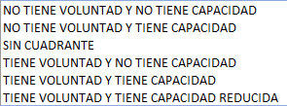
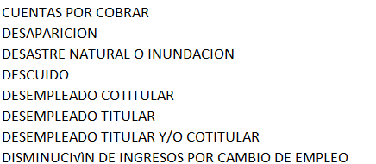
IDENTIFICACIÓN DE LA ESTRATEGIA
CUADRANTE
1204 Clientes
34% de la población objetivo
0.06 B Aprox. 5%
DESCRIPCIÓN CAUSAL
Comunicados, Alertas y Recordatorios preventivos
Acuerdos de pago

Slide 10
!GRACIAS¡

